Slide 1
構造を確認しましょう。

Slide 2
私はマリです。
〇 I が S（主語）、 am（’m） が V（動詞）、 Mari が C（補語）です。
〇 I = Mari の関係です。

Slide 3
私は写真を撮ることが好きです。
〇 I が S（主語）、 like が V（動詞）、 to take pictures が O（目的語）です。
〇 to take pictures は「写真を撮ること」という意味で、
名詞として扱っています。

Slide 4
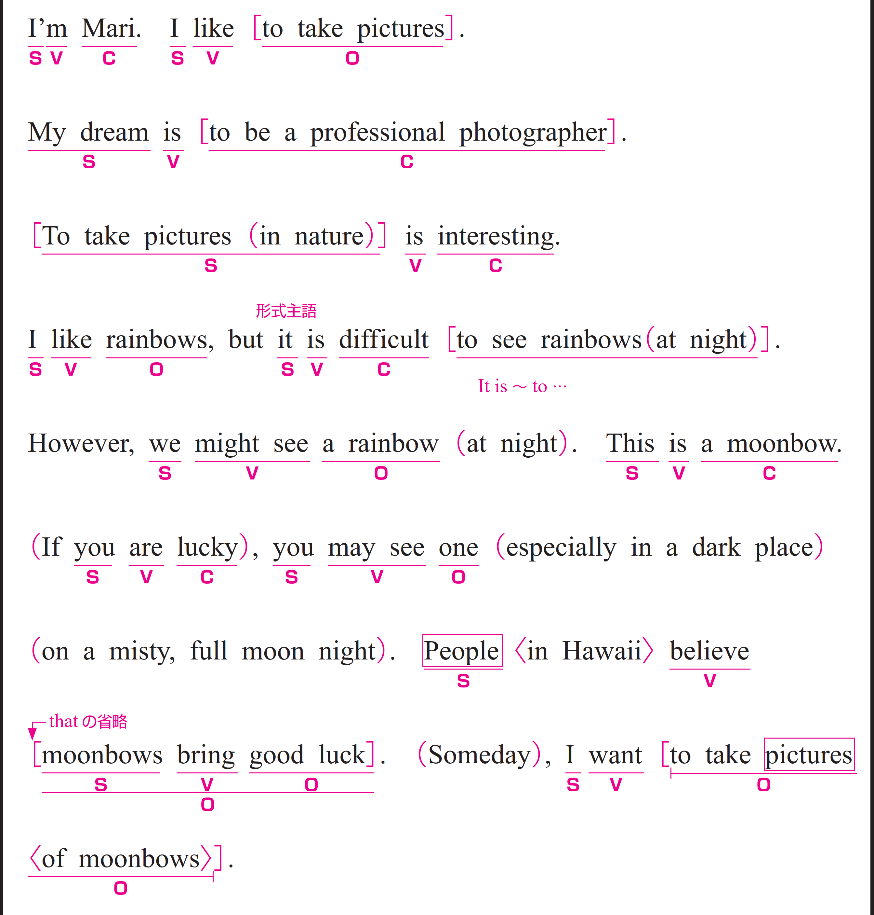
私の夢はプロの写真家になることです。
〇 My dream がS（主語）、is がV（動詞）、
to be a professional photographer が C（補語）です。
〇 to be a professional photographer は「プロの写真家になること」という
意味で、名詞として扱っています。
〇 My dream = to be a professional photographer の関係です。
to be a professional photographer が 主語 My dream の内容を
説明する補語になっています。

Slide 5
自然の中で写真を撮ることは興味深いです。
〇 To take pictures in nature がS（主語）、is がV（動詞）、
interesting が C（補語）です。
〇 To take pictures in nature は「自然の中で写真を撮ること」という
意味で、名詞として扱っています。
〇 in nature は修飾語で副詞のはたらきです。
「自然の中で」という意味をもち、動詞 take を修飾しています。
〇 To take pictures in nature = interesting の関係です。
interesting が 主語 To take pictures in nature の性質を説明する
補語になっています。

Slide 6
私は虹が好きですが、夜に虹を見ることは難しいです。
① I like rainbows,
〇 I がS（主語）、 like がV（動詞）、 rainbows がO（目的語）です。
② but it is difficult to see rainbows at night.
〇 but は、前の文と対比を示すために使われています。
〇 to see rainbows at night がS（主語）、is がV（動詞）、difficult がC（補語）です。
〇 It は形式主語で、実際の意味をもちません。
〇 to see rainbows at night は「夜に虹を見ること」という意味で、
名詞として扱っています。
〇 at night は修飾語で副詞のはたらきです。
「夜に」という意味をもち、動詞 see を修飾しています。
〇 to see rainbows at night = difficult の関係です。
difficult が 主語 to see rainbows at night の難易度を説明する補語に
なっています。

Slide 7
しかしながら、私たちは夜に虹を見るかもしれません。
① However,
〇 However は副詞で、前の文（夜に虹を見るのは難しい）との対比を
示しています。
② We might see a rainbow at night.
〇 We がS（主語）、 might see がV（動詞）、 a rainbow がO（目的語）です。
〇 at night は修飾語で副詞のはたらきです。
「夜に」という意味をもち、動詞 see を修飾しています。

Slide 8
これは月虹です。
〇 This がS（主語）、is がV（動詞）、 a moonbow がC（補語）です。
〇 This = a moonbow の関係です。

Slide 9
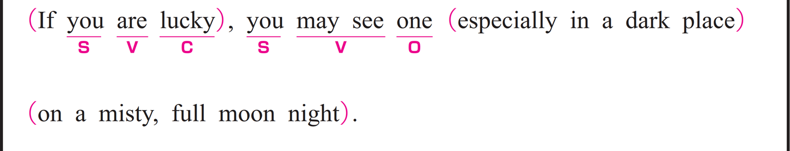
もしあなたが幸運なら、霧のかかった満月の夜、特に暗い場所で、それを見られるかもしれません。
① If you are lucky,
〇 you がS（主語）、 are がV（動詞）、 lucky がC（補語）です。
〇 you = lucky の関係です。
〇 If は「もし～なら」という意味の接続詞で、条件を表しています。

Slide 10
もしあなたが幸運なら、霧のかかった満月の夜、特に暗い場所で、それを見られるかもしれません。
② you may see one especially in a dark place on a misty, full moon night.
〇 you がS（主語）、 may see がV（動詞）、 one がO（目的語）です。
〇 one は、a rainbow を指しています。
〇 especially は「特に」という意味の副詞で、動詞 see を修飾しています。
〇 in a dark place は修飾語で副詞のはたらきです。
「暗い場所で」という意味をもち、動詞 see を修飾しています。
〇 on a misty, full moon night は修飾語で副詞のはたらきです。
「霧のかかった満月の夜」という意味をもち、動詞 see を修飾しています。

Slide 11
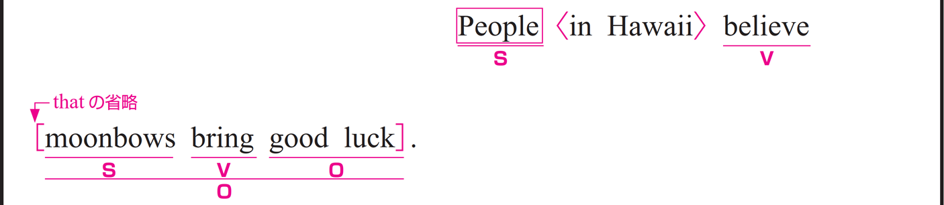
ハワイの人々は月虹が幸運をもたらすと信じています。
〇 People がS（主語）、 believe がV（動詞） 、
moonbows bring good luck がO（目的語）です。
〇 in Hawaii は修飾語で形容詞のはたらきです。People を修飾しています。
〇 moonbows bring good luck は believe のO（目的語）の役割をする
名詞節です。
〇 moonbows がS（主語）、 bring がV（動詞）、good luck がO（目的語）です。

Slide 12
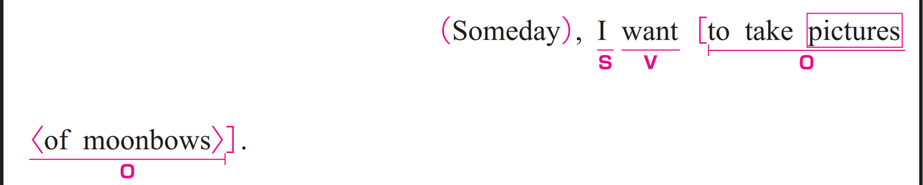
いつか私は月虹の写真を撮りたいです。
① Someday,
〇 Someday は「いつの日か」という意味の副詞で、文全体を修飾しています。
② I want to take pictures of moonbows.
〇 I がS（主語）、 want がV（動詞）、
to take pictures of moonbows がO（目的語）です。
〇 to take pictures of moonbows は「月虹の写真を撮ること」という意味で、
名詞として扱っています。
〇 of moonbows は修飾語で形容詞のはたらきです。
pictures を修飾しています。

Slide 13
語順を意識しながら
音声を聞いてみましょう。

Slide 14


